Slide 1
KRONIKA SZKOLNEJ KASY OSZCZĘDNOŚCI
ROK SZKOLNY 2018 / 2019
Opiekun SKO: Joanna Stanio

Slide 2
Rozdział I „To my” Pancernik i Sówka, zaprosiły Lokatę na dwa słówka, Chciały otworzyć w lesie małą szkołę, rozpoczęły się więc obrady wesołe …..

Slide 3
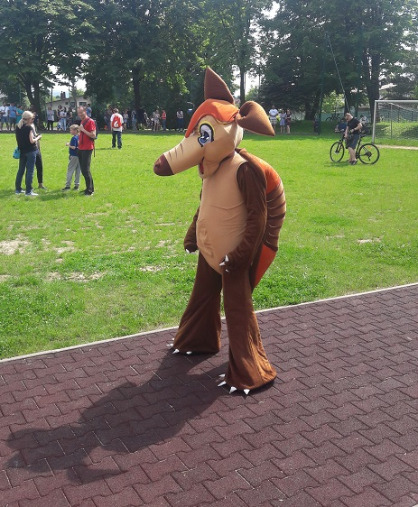
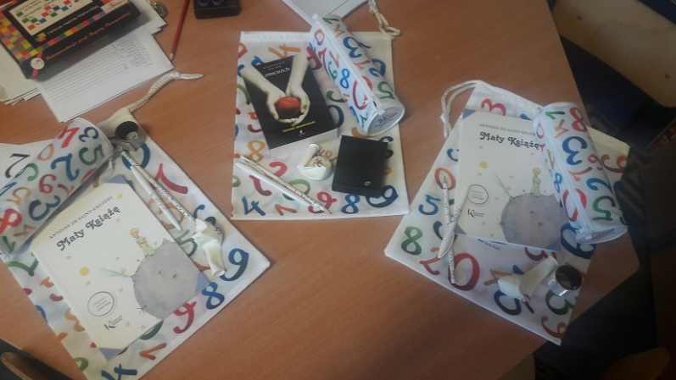
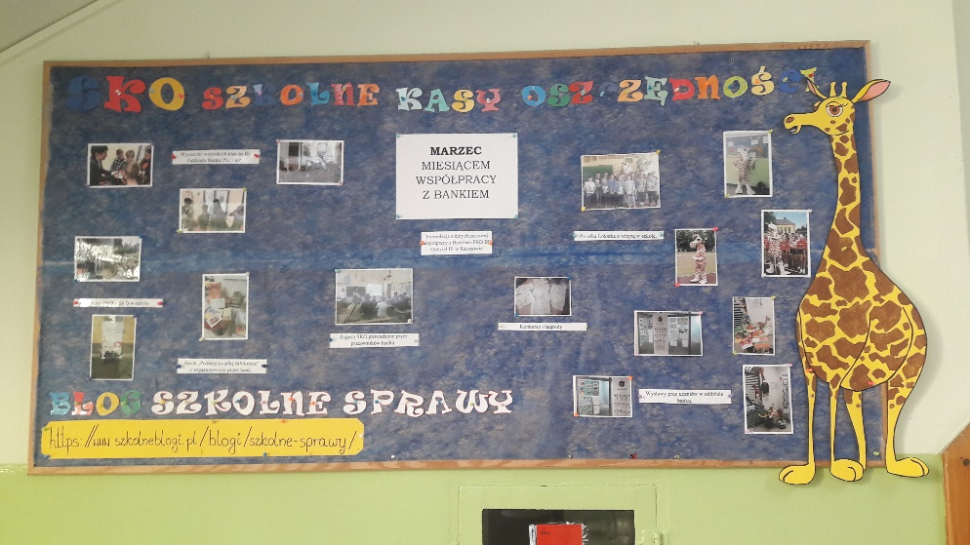
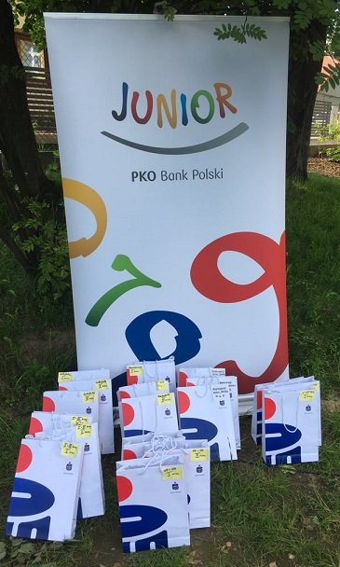
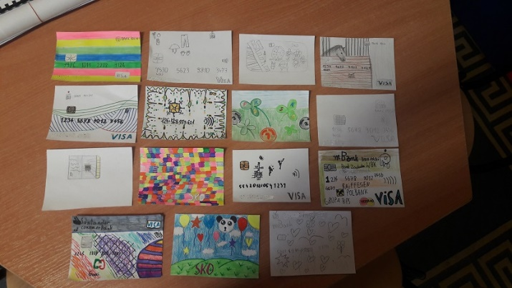
Nasza szkoła w SKO
SKO działa u nas od 2012r, od niespełna trzech lat pod patronatem III Oddziału PKO Banku Polskiego SA w Rzeszowie.
Szkoła liczy 208 uczniów, 149 uczniów do 13 r.ż – obecnie z 13 członkami SKO.
Głównym celem naszej działalności jest szerzenie wiedzy o oszczędzaniu, przedsiębiorczości, ekologii i zdrowym stylu życia. Wiedze tę przekazujemy wszystkim uczniom szkoły, starając się aby przekaz był ciekawy, twórczy i kreatywny.
Systematycznie zachęcamy koleżanki i kolegów do poszerzenia naszego skromnego grona – co w tym roku szkolnym dało 5 nowych członków.
W działania szkolnego koła SKO włączamy nasze przedszkolaki, aby od najmłodszych lat wyrabiali w sobie nawyk świadomego oszczędzania, umiejętnego gospodarowania oszczędnościami, aby pamiętali o zdrowym stylu życia oraz dbaniu o środowisko.
SKO – wicze chętnie biorą udział w działaniach charytatywnych i ekologicznych, z pasją tworzą szkolnego bloga, redagują szkolną gazetkę i tablicę SKO, biorą udział w licznych konkursach i olimpiadach, współpracują ze środowiskiem lokalnym.

Slide 4
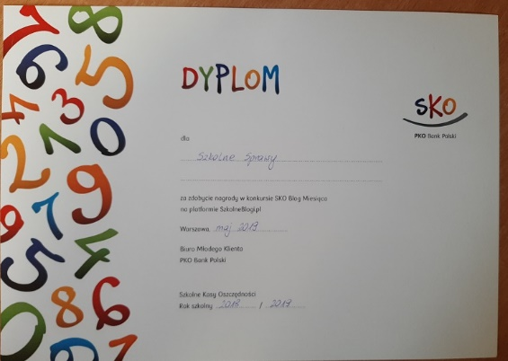
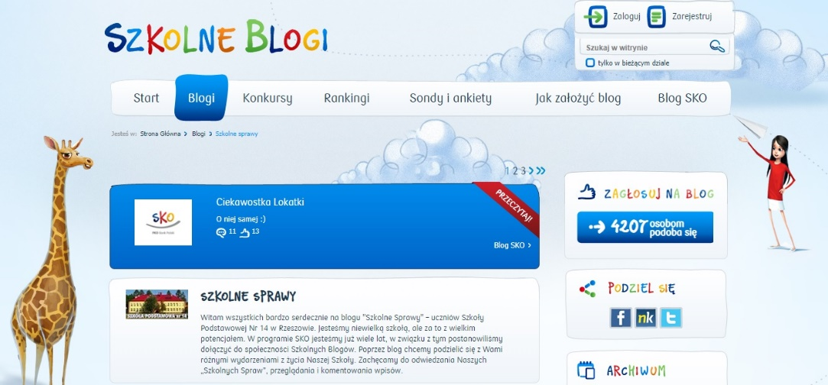
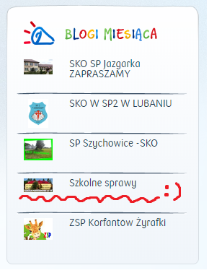
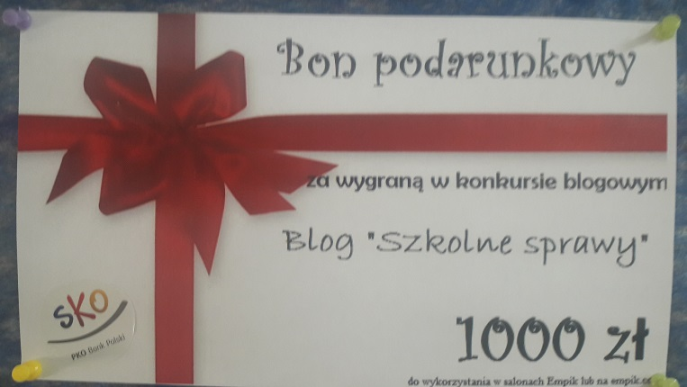
SZKOLNY BLOG „SZKOLNE SPRAWY”
Blog powstał w marcu 2018r. Od tego momentu prężnie i z pasją działamy w „wirtualnym” świecie sko. Na blogu umieszczamy wszystkie najważniejsze wydarzenie ze „szkolnego podwórka” i nie tylko. Rozwijamy na nim swoje zainteresowania i wrzucamy ciekawostki np. dot. koni, przepisów kulinarnych i wiele, wiele innych.
Blog rozwiną się w szybkim tempie, jest regularnie odwiedzany przez uczniów szkoły obecnie ma 4207 polubień.
W miesiącu maju zdobyliśmy nagrodę „Blog miesiąca” i staramy się stale utrzymywać w pierwszej 30 blogowiczów.

Slide 5
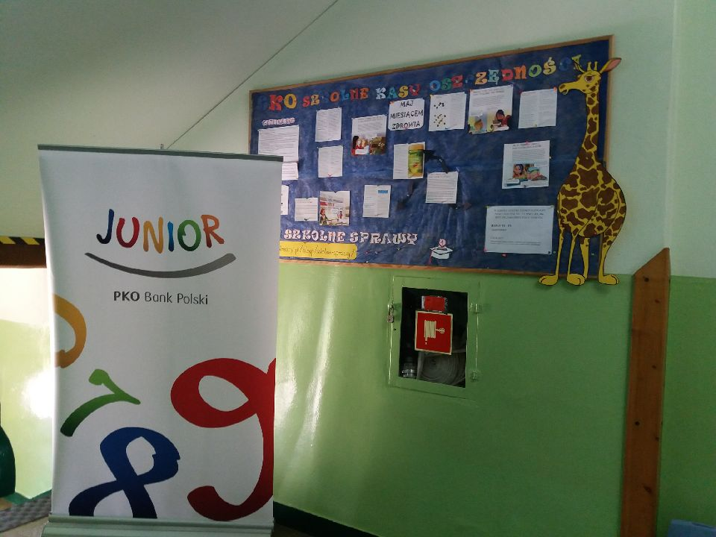
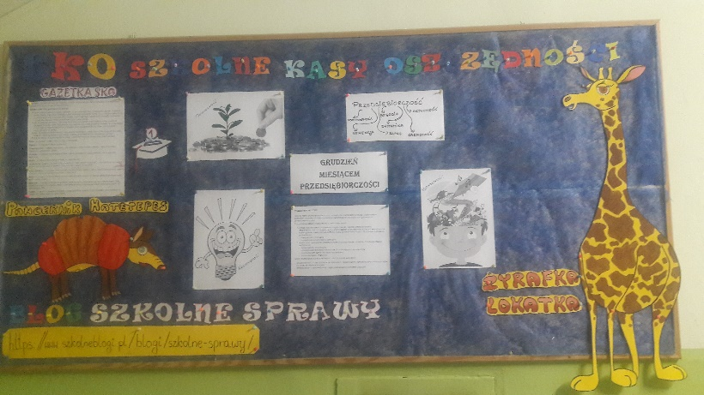
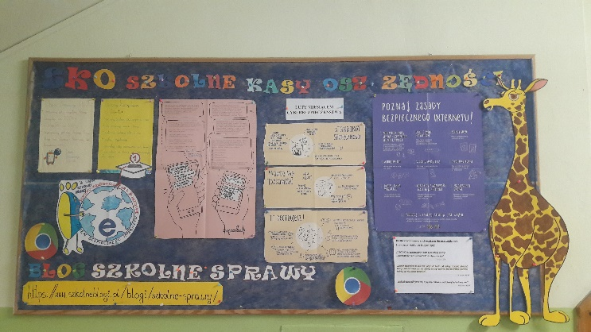
SKO – SZKOLNE KASY OSZCZEDNOŚCI – ZAWSZE NA CZASIE
Szkolna gazetka SKO nawiązuje tematycznie do naszego bloga, umieszczamy na niej tematy związane z blogowymi miesiącami. Ważnym jej elementem jest słowniczek „oszczędzania i przedsiębiorczości”.
Każdy znajdzie tu coś dla siebie – kilka wspomnień, ważne informacje, konkursy. Dbamy to żeby tablica była zawsze aktualna. Na honorowym miejscu w szkole wisi również historyczny plakat SKO.

Slide 6
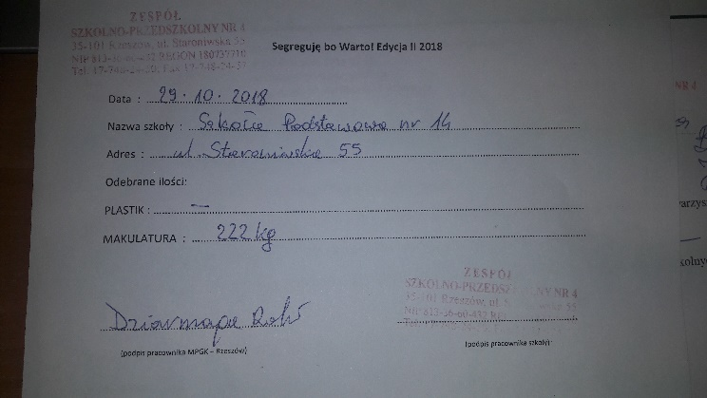
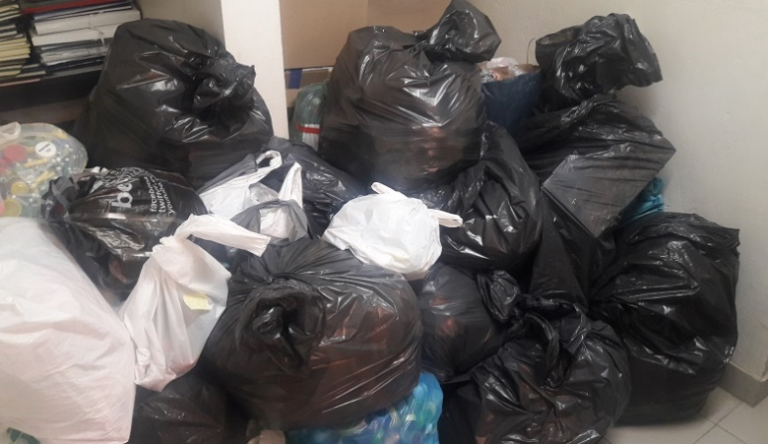
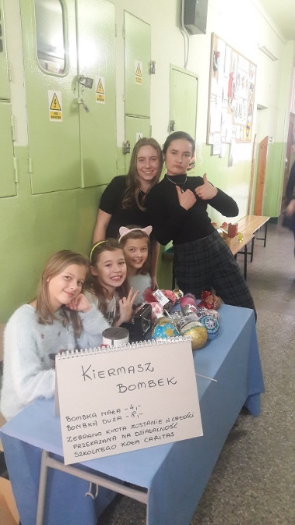
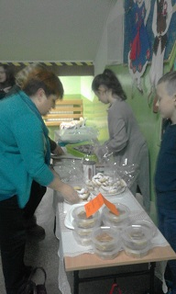
OSZCZĘDZANIE – WAŻNA SPRAWA !!!
Łącznie udało nam się oszczędzić:
8722,06 zł
Zebrane środki zawsze przekazujemy na cele charytatywne:
Akcja „Pomocny grosik” – 392,10 zł (październik)
Zbieranie nakrętek – 100 zł (cały rok szkolny)
Zbiórka makulatury – 44,40 zł (listopad)
Kiermasz bombek świątecznych – 201,53 zł (grudzień)
Środki oszczędzone i wpłacone na konta uczniów – 5591,32 zł
Środki zgromadzone na koncie SKO nauczyciela – 2392,71 zł

Slide 7
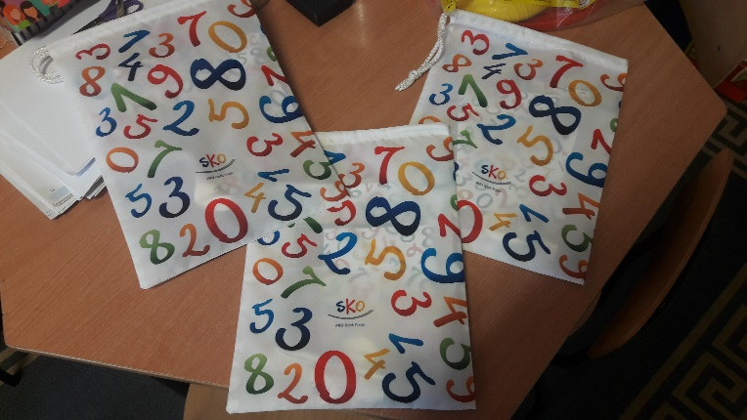
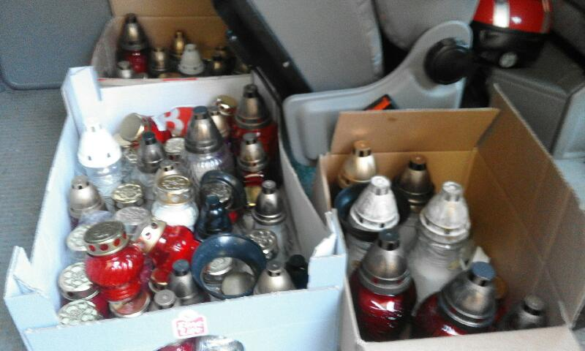
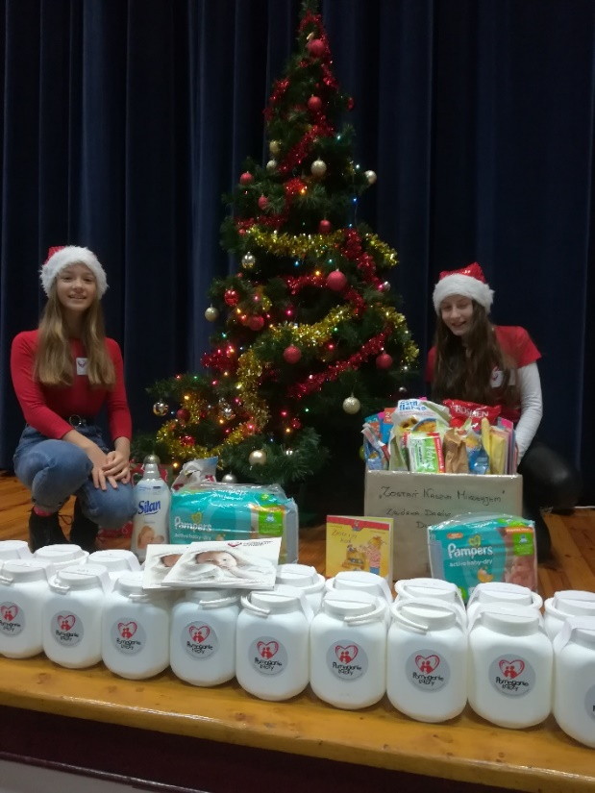
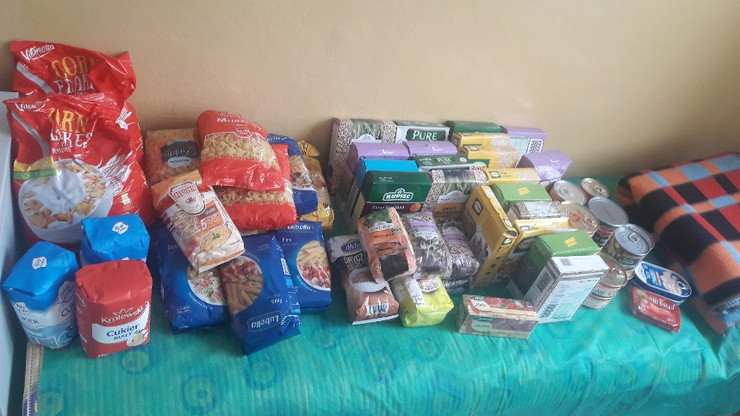
WARTO POMAGAĆ – AKCJE CHARYTATYWNE W SZKOLE
Akcja „Pomocny grosik” (październik)
„Kup Pan szczoteczkę” – zbiórka szczoteczek do zębów i past dla dzieci z Afryki.
„Opatrunek na ratunek” – zbiórka środków opatrunkowych dla Afryki.
Akcja „Znicz” – zbiórka zniczy na Cmentarz Łyczakowski. (listopad)
Akcja „Zostań naszym Mikołajem” – zbiórka dla dzieci z Hospicjum (grudzień)
„Dzieci - dzieciom” – zbiórka żywności dla dzieci z Ukrainy. (grudzień)
„Pomaganie przez ubranie” – zbiórka ubrań. (cały rok szkolny)
„Nakręć się na pomaganie” – zbiórka nakrętek. (cały rok szkolny)
Z zebranych środków dofinansowujemy upominki na Wielkanoc i Boże Narodzenia dla potrzebujących, Zielone szkoły, wycieczki, wyjścia do kina i teatru itp. Szkolne SKO ściśle współdziała ze szkolnym kołem Caritas.

Slide 8
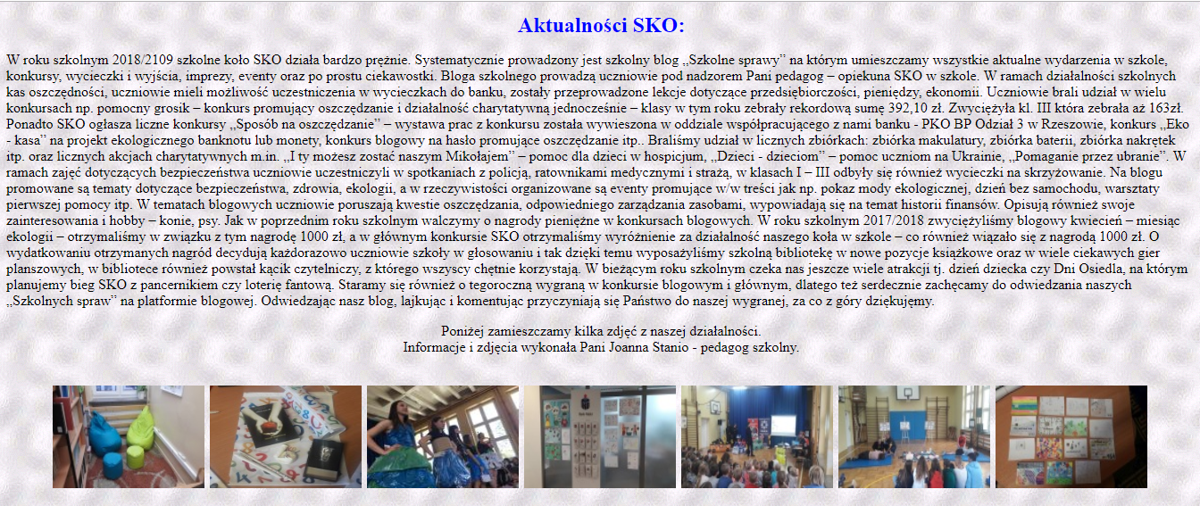
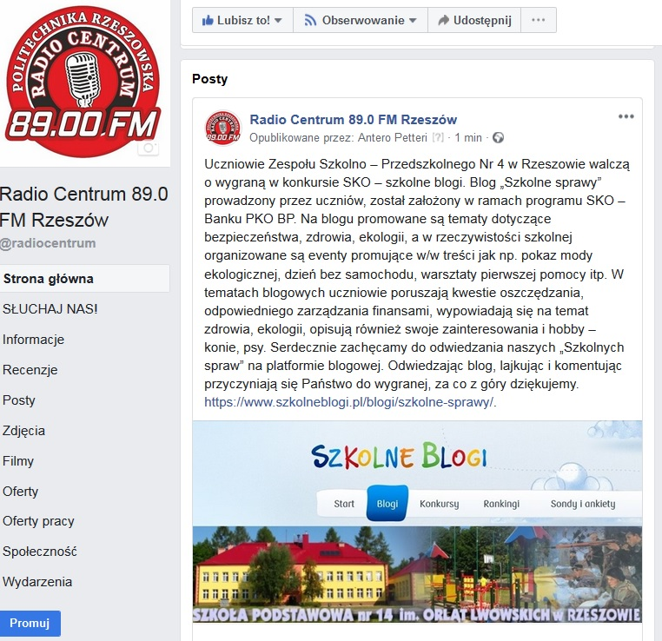
SZKOLNE KOŁO SKO W MEDIACH
„Aktualności SKO” na stronie Rady Osiedla Staroniwa Rzeszów
„Szkolne SKO” na stronie internetowej szkoły
„Szkolne SKO” na fb Radia Centrum w Rzeszowie

Slide 9
Rozdział II „W szkole” … Pancernik zdecydowanie, wziął się za oszczędzanie, Lokatka prowadzi zajęcia, przedstawia zwierzakom finansów pojęcia, Sówka współpracę z bankiem nawiązała, aż z radości się popłakała …

Slide 10
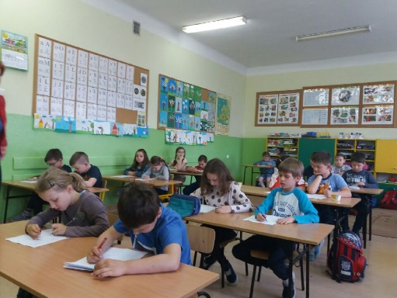
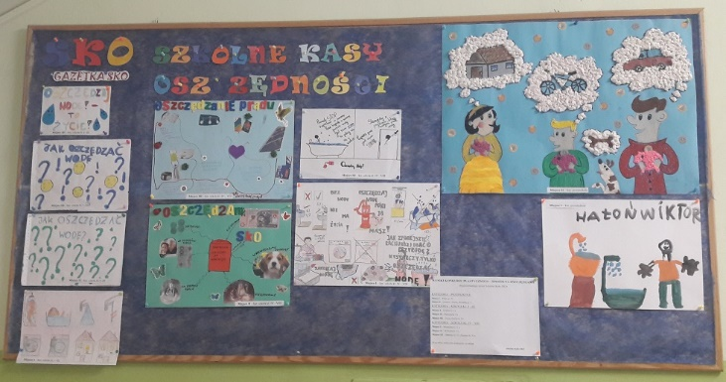
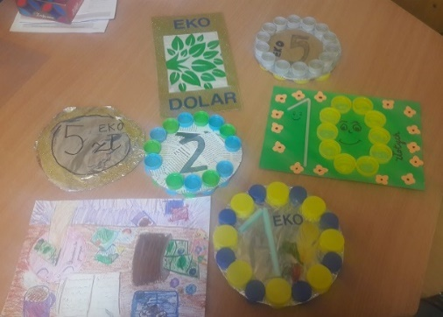
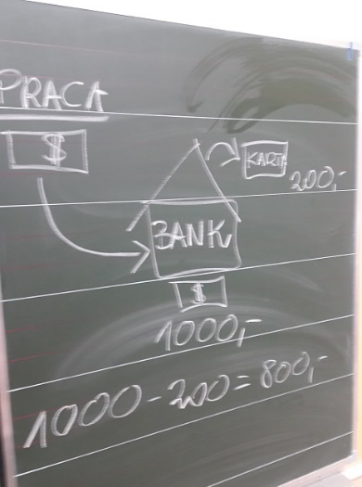
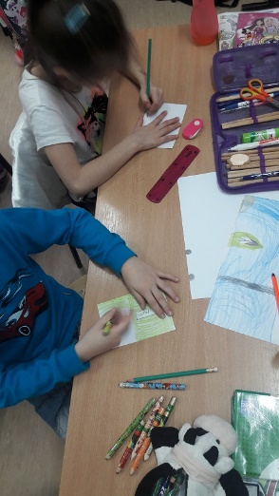
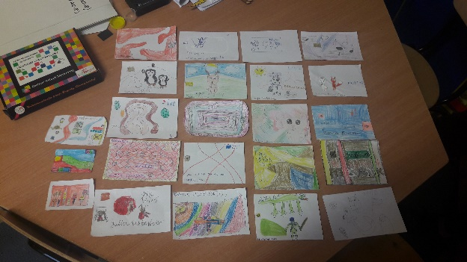
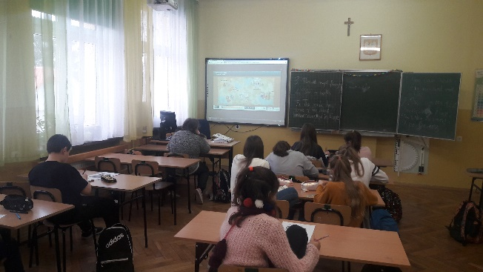
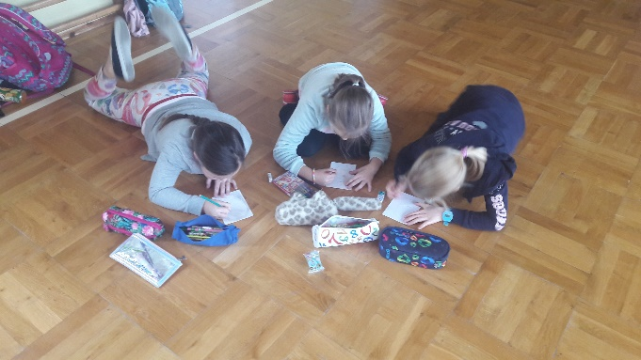
ZAJĘCIA I KONKURSY SKO
Konkursy SKO – „Sposób na oszczędzanie”, „Hasło promujące oszczędzanie”, „Eko - kasa”, „Budżet Państwa Wiśniewskich”, „Pomocny grosik”, „Ekoolimpiada”, „I ty możesz zostać ekologiem”, „Mistrz matematyki”. Nasi uczniowie zdobywają wyróżnienia i tytuły w konkursach na szczeblu wojewódzkim, ogólnopolskim i międzynarodowym – konkursy kuratoryjne, Konkurs „Kangur matematyczny”, „Puchacz Piotr”, „Baltie 2019”.
Zajęcia SKO w klasach – „Projektujemy kartę do bankomatu”, „Historia finansów”, „Skąd się wzięły pieniądze”.

Slide 11
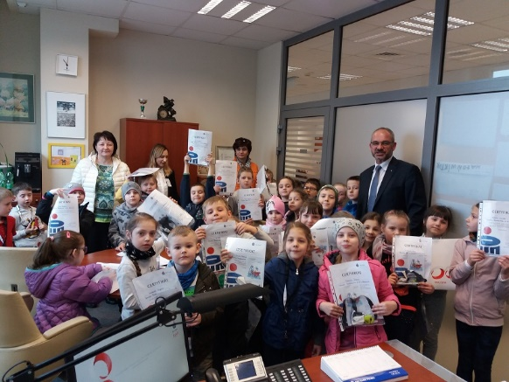
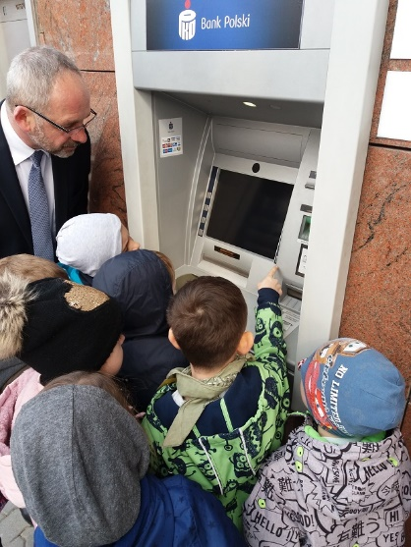
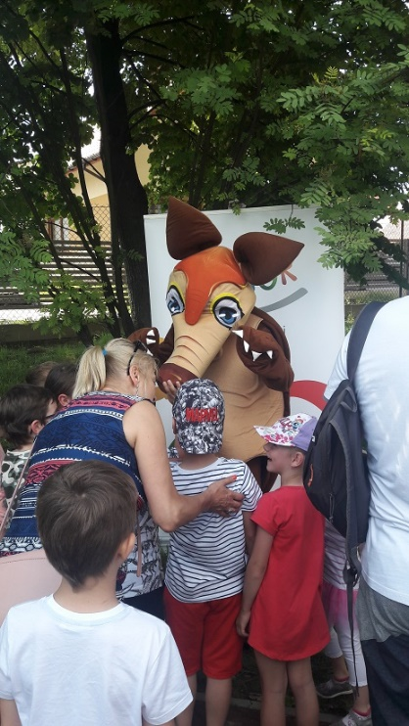
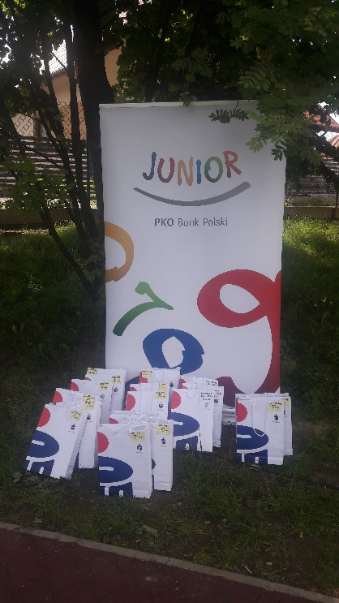
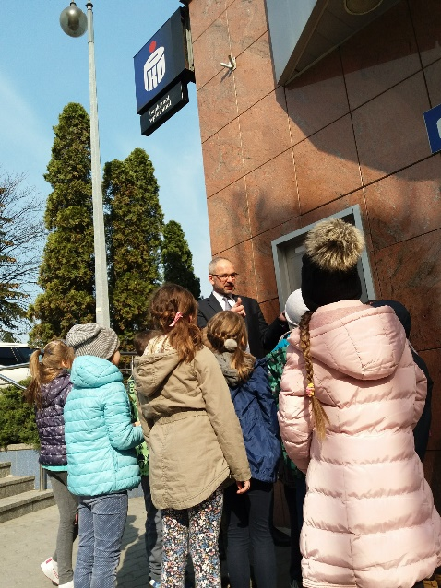
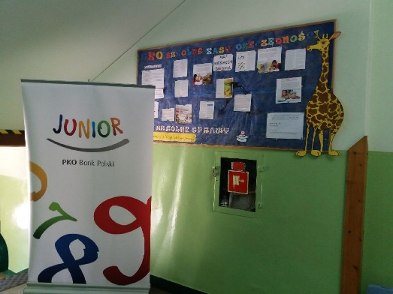
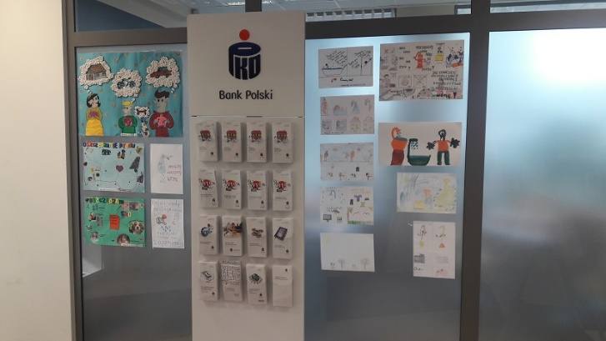
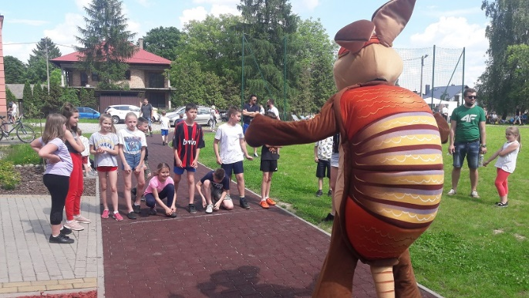
WSPÓŁPRACA Z BANKIEM – III ODDZIAŁ PKO BP W RZESZOWIE
Wspólnie z bankiem zorganizowaliśmy w bieżącym roku szkolnym:
wycieczki (4 kwiecień 2019r. i 18 czerwca 2019r.)
Dni osiedla – bieg z pancernikiem (czerwiec 2019r.)
Stoisko PKO w szkole (czerwiec 2019r.)
Wystawa prac uczniów w oddziale banku (marzec 2019r.)
Pancernik na szkolnym pikniku (czerwiec 2019r.)

Slide 12
Rozdział III „Razem raźniej” …Ohh jak dobrze mieć sąsiada, zebrała się zwierząt gromada, nawiązała współpracę ze środowiskiem lokalnym, aby bawić się razem na pikniku idealnym…

Slide 13
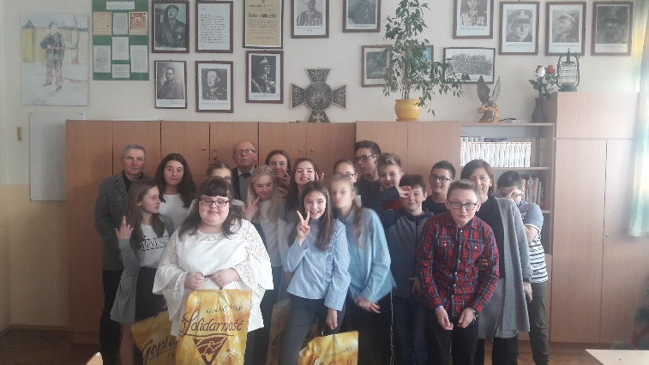
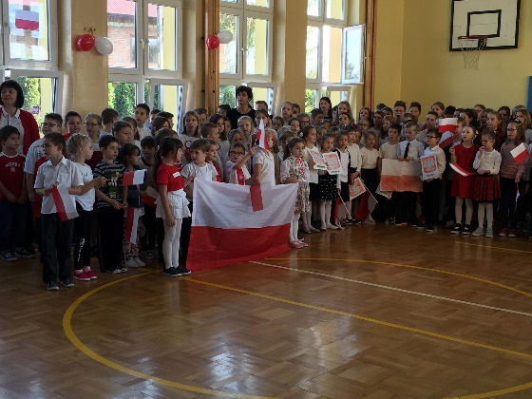
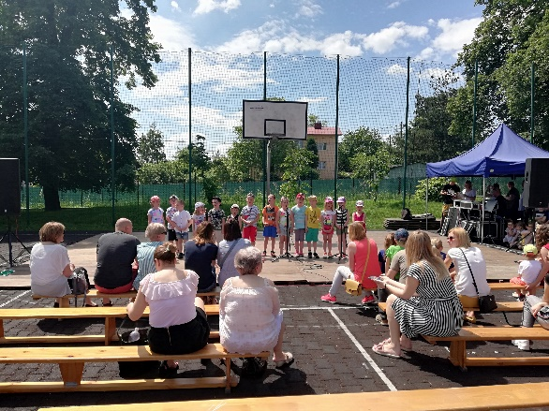
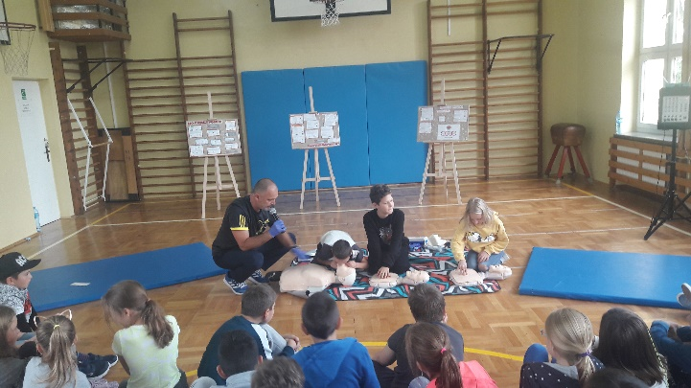
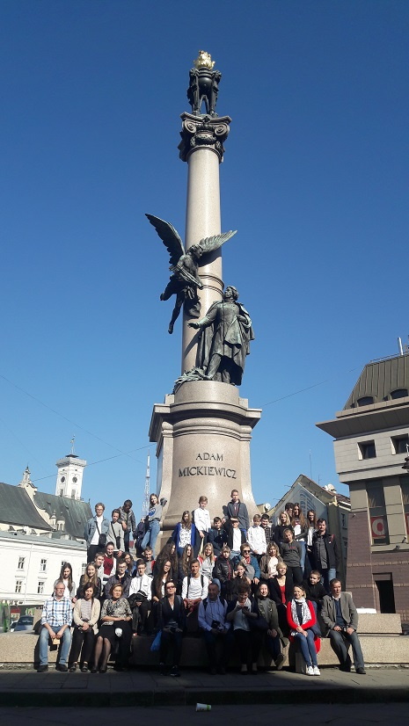
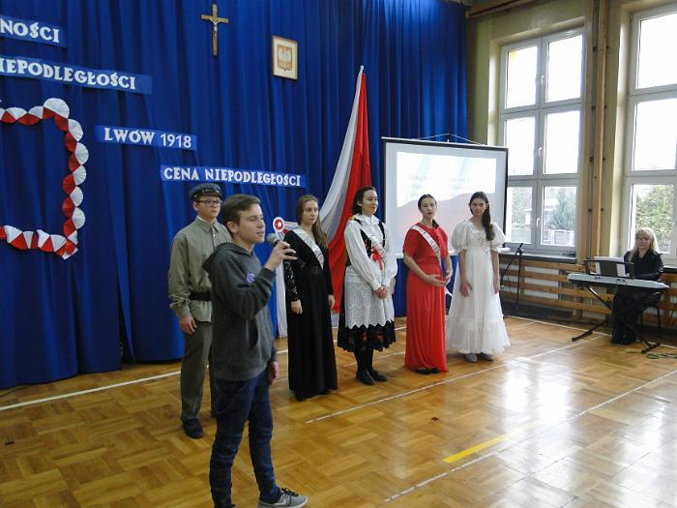
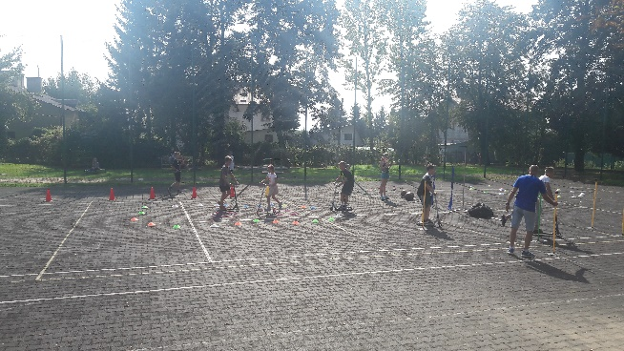
WSPÓŁPRACA ZE ŚRODOWISKIEM LOKALNYM
Współpraca ze środowiskiem lokalnym jest na porządku dziennym. Wspólnie organizujemy i uczestniczymy w:
Obchodach Dnia Patrona (listopad 2018r.)
Dzień bez samochodu (październik 2018r.)
Zlot Szkół im. Orląt Lwowskich (październik 2108r.)
Mikołajki z Rada Osiedla (grudzień 2018r.)
Rekord dla Niepodległej (listopad 2018r.)
Dni Osiedla Staroniwa – Piknik Staroniwski (czerwiec 2019r.)

Slide 14
Rozdział IV „Coś ciekawego” … w każdej szkole ważne jest zdrowie, Lokatka o tym uczniom chętnie opowie, Sówka prowadzi zajęcia „eko”, zachęca zwierzęta by piły mleko, Pancernik chce aby wszyscy czuli się bezpiecznie, zajęcia z policją organizuje koniecznie ….

Slide 15
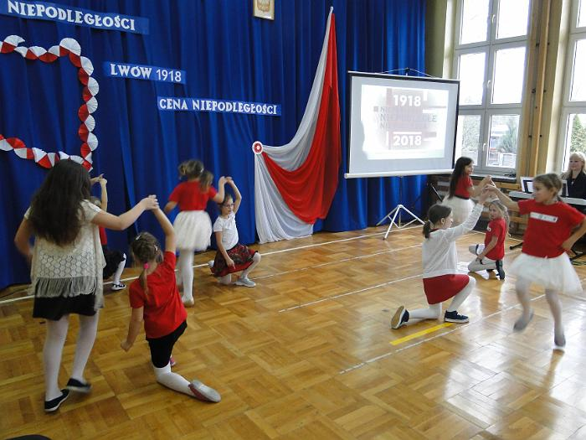
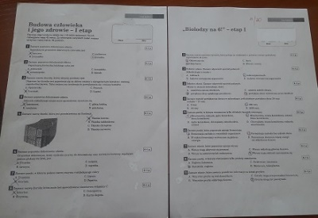
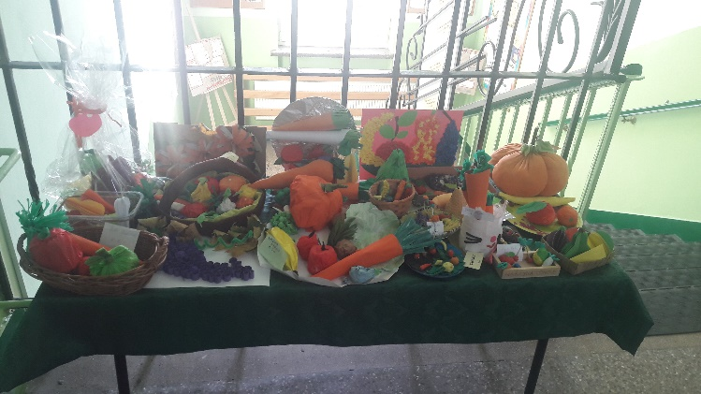
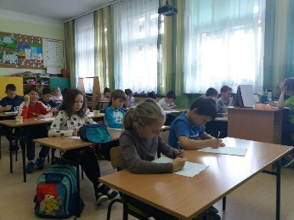
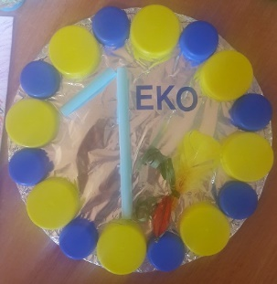
EKO - SKO
Jesteśmy Szkołą Promującą Zdrowie więc dbamy o nie bez zarzutu - oto nasze działania przez cały rok:
Zbieranie nakrętek i baterii.
Segregacja i sprzątanie śmieci.
Udział w zajęciach z dietetykami z Uniwersytetu Rzeszowskiego.
Udział w konkursach ekologicznych, przyrodniczych (Ekoolimpiada, I ty możesz zostać ekologiem).
Zajęcia – zdrowe kanapki, sałatki, szaszłyki owocowe itp.
Udział w programach – owoce w szkole, szklanka mleka, szkoła na widelcu.
Zajęcia sportowe i taneczne, udział w rywalizacjach sportowych.
Obchody Dnia Ziemi – pokaz mody ekologicznej.
Wycieczki przyrodnicze, marsze na orientację, zajęcia w szkolnym kole PTTK.
Organizacja biegów krótkodystansowych „Bieg z pancernikiem”, „Sztafeta z rodzicami”.
Organizacja konkursu „Eko - kasa”, „Ekoolimpiada”.

Slide 16
RAZEM BEZPIECZNIEJ – Z SKO DBAMY O BEZPIECZEŃSTWO
W bieżącym roku szkolnym organizowaliśmy:
DBI – Dni Bezpiecznego Internetu
warsztaty pierwszej pomocy dla uczniów wszystkich klas
zajęcia z funkcjonariuszami policji, bierzemy udział w akcji „Bezpieczna droga do szkoły”
zajęcia w ramach akcji „Zachowaj trzeźwy umysł”
bicie rekordu w RKO dla WOŚP
dzień bez samochodu
dzień bezpieczeństwa – kamizelki odblaskowe
wycieczki na skrzyżowanie

Slide 17
DZIĘKUJEMY ZA CAŁY ROK. POZDRAWIAMY !!!
Leśna szkoła to pomysł wspaniały,
zwierzęta pracowały pilnie przez rok cały,
Teraz czas na wymarzone wakacje,
Pancernik, Sówka i Żyrafka planują już wspólne atrakcje,
od września ponownie startujemy, nowe pomysły wypróbujemy ….

